Slide 1
INTRODUÇÃO AO SOFTWARE R
Adriano Ferreti Borgatto

Slide 2
Sobre o “R” e “Rstudio”
R é um ambiente de software livre para análise gráfica e estatística. É de código aberto e, portanto, disponível gratuitamente.
O RStudio pode ser instalado no Windows, Mac e Linux.

Slide 3
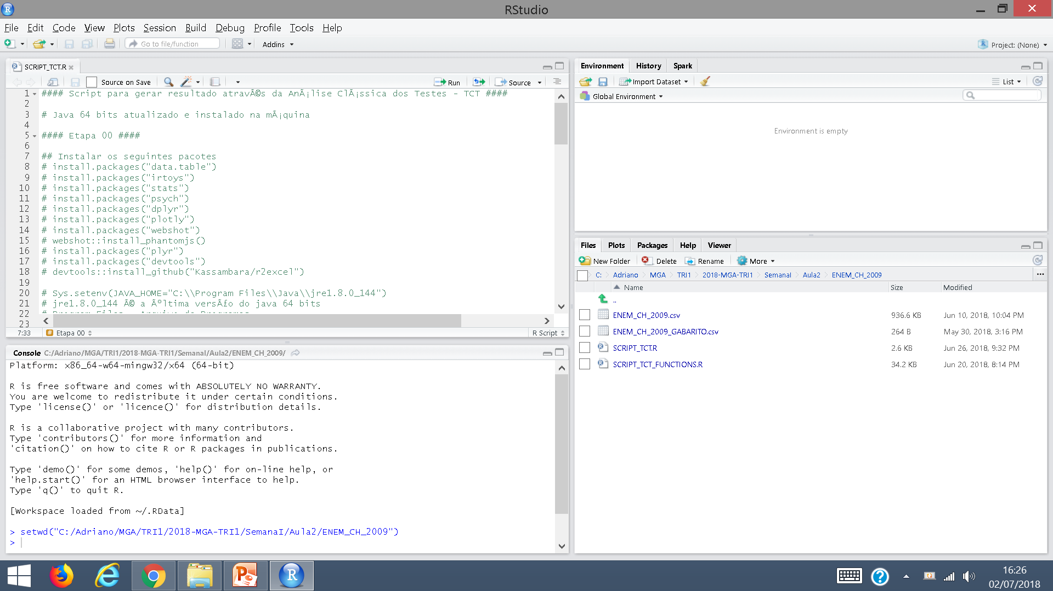
Janelas de trabalho do RStudio
Janela com a Sintaxe
Janela que ficarão os arquivos
Gerados na sintaxe
Janela com os
pacotes, gráficos, ajuda,
Arquivos da pasta,...
Janela com os
Resultados da Sintaxe
(Console)

Slide 4
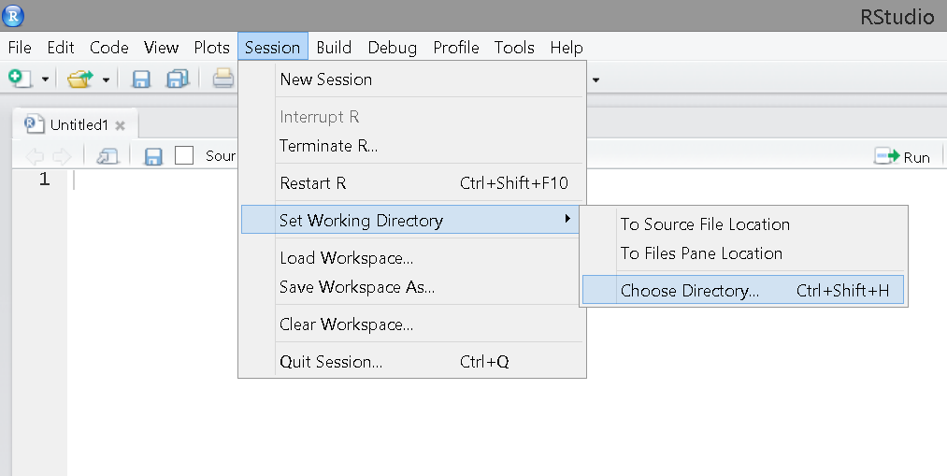
DIRECIONAR PARA A PASTA DE TRABALHO
Clique aqui e selecione a pasta que estão localizados os arquivos

Slide 5
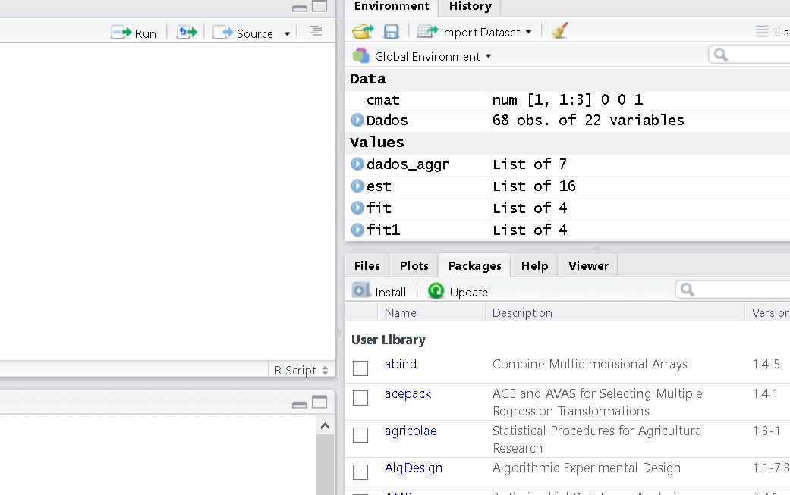
INSTALAR OS PACOTES
Clique em “Packages” e depois em “Install” e digite o nome do pacote

Slide 6
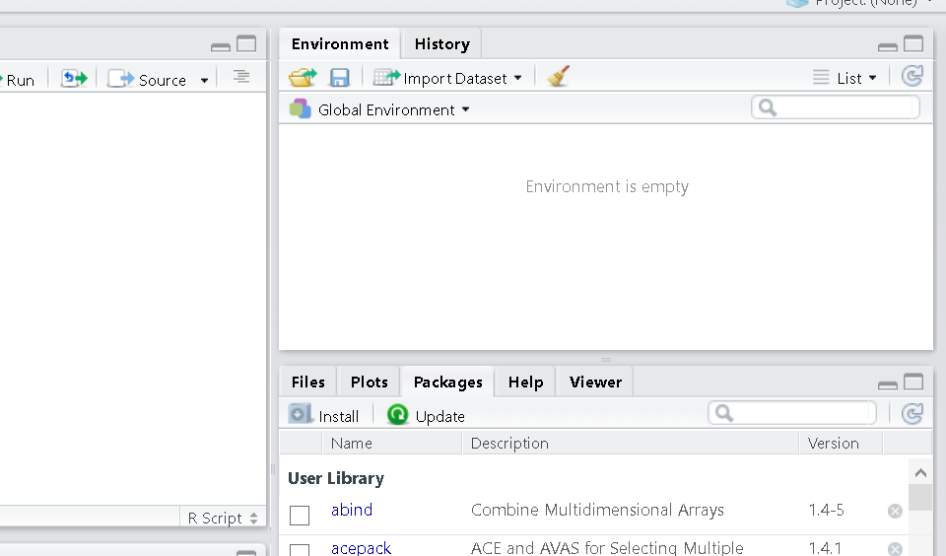
LIMPAR ARQUIVOS
Clique na “vassourinha”

Slide 7
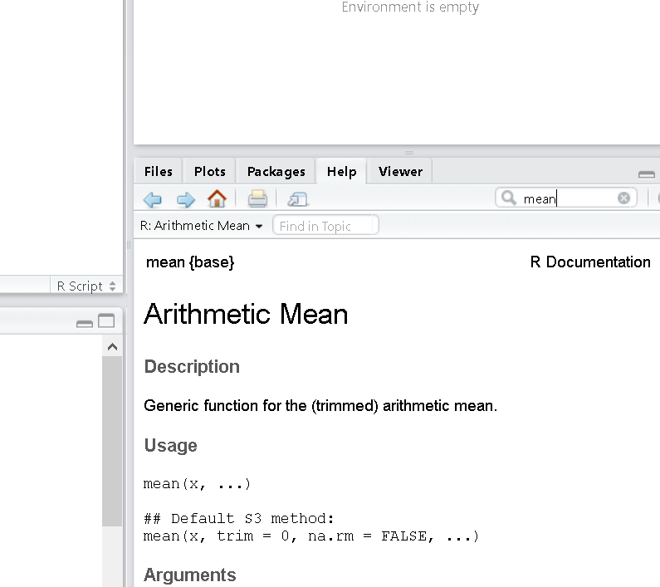
Help das funções
Clique em “Help” e depois digite a função na lupinha. Por exemplo, “mean”

Slide 8
VARIÁVEIS
x <- 2*3
x
x = 2*3
y <- sqrt(5)
z <- y+x
z
xsq = x**2 + y**2
xsq

Slide 9
Estrutura de dados
Vetores: Podemos definir os vetores como uma sequência de valores alfanuméricos.
idade <- c(25, 32, 27, 33, 42, 21, 35, 45, 33, 25)
Fatores: Podemos definir os fatores como uma sequência de valores, definido por níveis.
sexo <- c("Masc", "Fem", "Fem", "Fem", "Masc", "Fem", "Masc", "Masc", "Fem", "Fem")
fator_sexo <- as.factor(sexo)

Slide 10
Estrutura de dados
Matrizes: As matrizes se caracterizam por um conjunto de vetores.
matriz_1 <- matrix(c(1,2,3,4,5,6,7,8),ncol=2)
Outro aspecto importante é que uma matriz apenas pode ser composta por um único tipo de elemento. Por exemplo:
matriz <- matrix(c(25, 32, 27, 33, 42, 21, 35, 45, 33, 25, "M", "F", "F", "F", "M", "F", "M", "M", "F", "F"), ncol=2)

Slide 11
Estrutura de dados
Dataframe: A forma como os dados estão estruturados pode ser determinante para se conseguir realizar determinada análise. O objeto do tipo dataframe pode ser a melhor forma de armazenar os dados, pois ele pode conter vetores alfanuméricos e fatores.
df <- data.frame(idade, fator_sexo)

Slide 12
Estrutura de dados
Listas: Objetos da classe lista são muito úteis, pois são estruturas capazes de conter objetos de diversos tipos de classes.
lista <- list(idade, fator_sexo, matriz_1, df)

Slide 13
LEITURA DE UMA BASE DE DADOS
Base de dados no formato “csv”
Instalar o pacote “data.table”
Carregar o pacote
Leitura da base
# CARREGAR O PACOTE
library(data.table)
# LEITURA DA BASE
base <- fread(input = paste0("NOME_ARQUIVO.csv"), header = T, na.strings = "NA", data.table = FALSE, dec=",")

Slide 14
Teste de Hipóteses
Exercício: Teste de hipóteses para um grupo
O tempo de reação do medicamento para cura da dor de cabeça apresenta distribuição Normal com de 15 minutos. A nova fórmula foi lançada com o objetivo de diminuir o tempo médio de reação do novo medicamento.
Para o estudo utilizou-se uma amostra de 30 indivíduos que tomaram o novo medicamento e os resultados estão apresentados abaixo (em minutos). Teste ao nível de 5% de significância (α=0,05) para verificar se o tempo médio de reação da nova fórmula do medicamento é menor que 15 minutos. (arquivo: Exercicio.csv)

Slide 15
Teste de Hipóteses
Exercício: Teste de hipóteses para um grupo
# Sintaxe para o teste de hipótese para média de um grupo
library(data.table)
Base <- fread(input = paste0("Exercicio.csv"), header = T, na.strings = "NA", data.table = FALSE, dec=",")
#t.test(x,alternative = c("two.sided", "less", "greater"), mu = 0)
#t.test(x,conf.level=.95)$conf.int

